Slide 1

Proposal Pendirian TK
Anak Sholeh
Yayasan Nafas Kita Indonesia
Gitik, Rogojampi - Banyuwangi

Slide 2
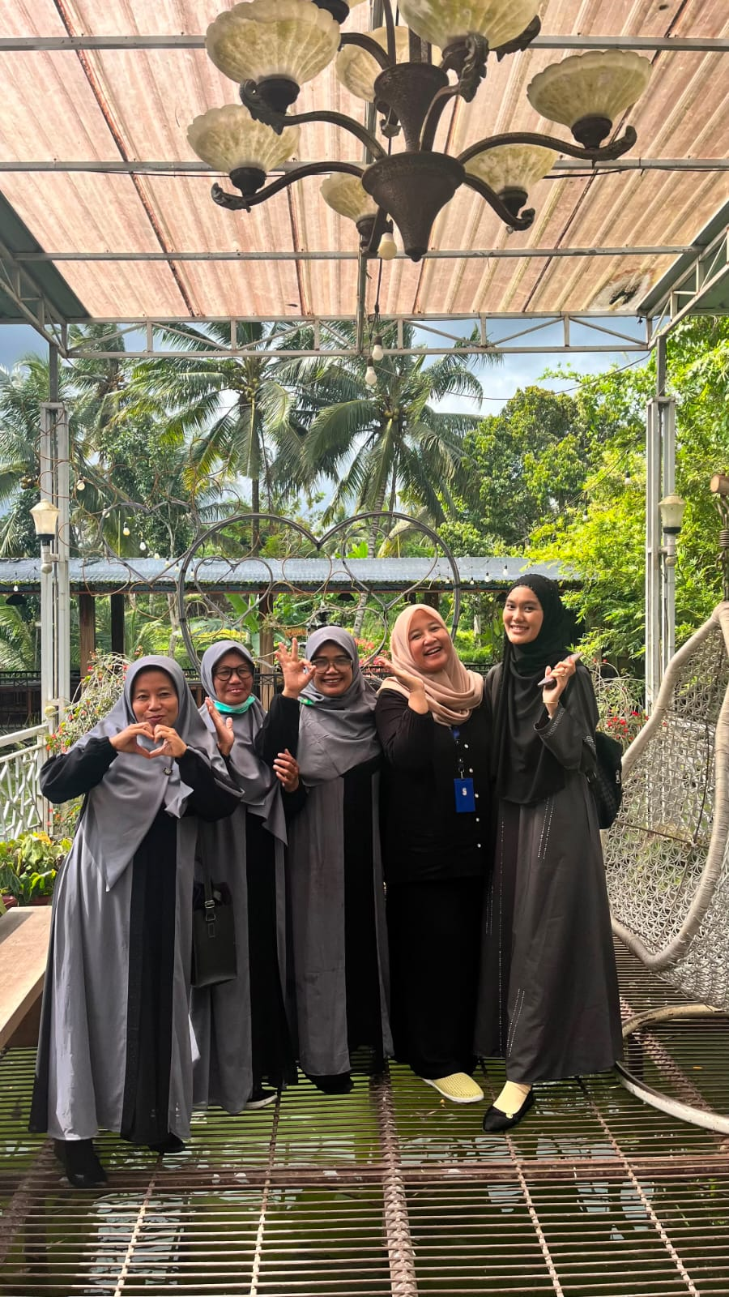

Latar Belakang
•
Kebutuhan akan anak berbakti yang memiliki kemampuan diniyah dan duniawi secara seimbang.
•
Ancaman lingkungan yang tidak kondusif dari pesatnya media elektronik dan tayangan internet.
•
Biaya pendidikan berkualitas yang kian tinggi, menjadikannya kurang terjangkau bagi masyarakat menengah ke bawah.
•
Solusi kami: Membekali anak usia dini dengan aqidah yang kuat sebagai tameng pelindung dari kerusakan.

Slide 3

Identitas & Lokasi Sekolah
Nama Sekolah TK Taman Pembinaan Anak Sholeh
Lembaga Penaung Yayasan Nafas Kita Indonesia
Lokasi Desa Gitik, Kecamatan Rogojampi, Kabupaten Banyuwangi, Provinsi Jawa Timur
Fokus & Target Memfasilitasi masyarakat Rogojampi dan sekitarnya, khususnya kalangan menengah ke bawah, dengan pendidikan Islami berkualitas yang terjangkau.

Slide 4
Membentuk Generasi Cerdas yang Beraqidah Shahihah dan Berakhlaq Karimah.
"
"
VISI UTAMA KAMI

Slide 5









Tujuan Pendidikan
Kemampuan Dasar
Aqidah & Akhlaq
Bahasa & Sains
Membentuk kepribadian kokoh yang berlandaskan kepada keyakinan yang benar dan perilaku yang mulia.
Meningkatkan kreativitas anak dengan mengenalkan bahasa asing (Inggris, Arab, Jepang) serta sains sederhana.
Memberikan dasar-dasar kemampuan membaca, menulis, berhitung, serta membaca huruf hijaiyah dan doa harian.

Slide 6

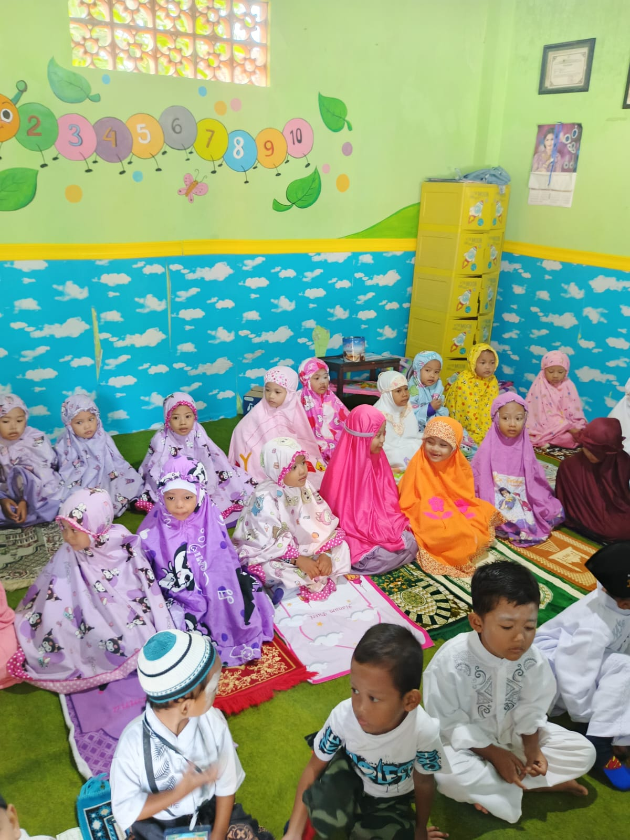
Sistem Pendidikan
Kurikulum Terintegrasi
Sistem pendidikan mengacu pada standar umum dan Raudhatul Athfal dengan pendekatan yang disesuaikan.
Pendidikan dilaksanakan dengan sistem Full Day (Pukul 07.00 s/d 11.00 WIB) selama dua tahun untuk anak usia pra-sekolah (5 s/d 6 tahun), dengan tetap mempertimbangkan keseimbangan masa bermain anak.

Slide 7





Program Unggulan Sekolah
Tahfidz Juz 30
Yatim & Dhuafa Gratis
Sistem Full Day
Program hafalan Al-Qur'an Juz 30 dan surat-surat pendek pilihan untuk menanamkan kecintaan pada Kalamullah sejak dini.
Pembelajaran intensif (07.00 - 11.00 WIB) dengan metode proporsional yang menyeimbangkan antara waktu belajar dan bermain anak.
Akses pendidikan 100% gratis khusus bagi anak yatim piatu dan dhuafa, sejalan dengan kebijakan sekolah tanpa pungutan SPP.

Slide 8


SWOT: Kekuatan & Kelemahan
Kekuatan (Strengths)
Kelemahan (Weaknesses)
Sistem kurikulum yang dipakai merupakan gabungan dari kurikulum Taman Kanak-Kanak yang sudah teruji dan berkualitas outputnya.
Sarana dan prasarana yang dimiliki saat ini masih dalam tahap perintisan awal dan belum sepenuhnya lengkap.
Didukung penuh dengan tenaga pengajar yang berkompeten, berdedikasi, dan telah berpengalaman di bidang pendidikan usia dini.
Membutuhkan akselerasi pembangunan agar keraguan dari pihak orang tua calon peserta didik dapat diminimalisir.

Slide 9
SWOT: Peluang & Tantangan
Peluang (Opportunities)
Tantangan (Threats)
Animo kaum muslimin yang semakin besar untuk memasukkan anak-anaknya ke lembaga pendidikan bernafas Islam.
Banyaknya Taman Kanak-Kanak kompetitor yang telah lebih dahulu berjalan stabil dan terbukti menghasilkan lulusan berkualitas.
Membidik secara spesifik pasar menengah ke bawah yang selama ini kurang difasilitasi oleh sekolah berkualitas tinggi.
Kondisi ekonomi, sosial, dan politik nasional secara umum yang terkadang masih kurang kondusif bagi pengembangan institusi.

Slide 10

Susunan Pengurus
Jabatan Struktural | Nama Lengkap
Ketua Yayasan | Ahmad Ramdani Lubis
Kepala TK | Wadi'atul Munafi'ah, S. Pd
Sekretaris | Fitrian Wahyu Ilahi
Bendahara | Masruroh
Koordinator Seksi | Amiyati (Donasi) & Masitah (Sistem Pend.)

Slide 11

Harapan Bantuan
Waqaf Tanah & Bangunan Bantuan fisik properti untuk mendukung perluasan dan pengembangan area fasilitas TK di tahap selanjutnya.
Waqaf Sarana & Prasarana Penyediaan perlengkapan operasional kelas seperti meja, rak buku, dan alat peraga untuk menghemat biaya operasional.
Dana Operasional & Subsidi (BOP) Bantuan dana baik insidental maupun rutin yang akan dialokasikan untuk mensubsidi pendidikan anak-anak kurang mampu.
Sumbangan Pemikiran & Ide Kontribusi tenaga, konsep, serta ide-ide segar yang aplikatif demi kemajuan metode pembelajaran di TK Anak Sholeh.

Slide 12
Mari Berkontribusi
Pendidikan usia dini merupakan langkah awal pembentukan karakter dan masa depan Islam yang lebih cemerlang. Hal ini tentu tidak bisa terwujud tanpa kepedulian dari kita bersama.
Oleh sebab itu, kami mengundang dan mengajak kaum muslimin serta para muhsinin untuk ikut memberikan sumbangsihnya demi kelancaran pengelolaan dan pendirian TK ini.

Slide 13

Jazakumullah Khairan
Atas segala bantuan, perhatian, dan kerja samanya.

